Slide 1



QUẢN LÝ DỰ ÁN
CÔNG NGHỆ THÔNG TIN
Chương II: Quản lý phạm vi dự án CNTT
Giảng viên:

Slide 2

NỘI DUNG
GIỚI THIỆU PHẠM VI DỰ ÁN
QUY TRÌNH QUẢN LÝ PHẠM VI DỰ ÁN
CẤU TRÚC PHÂN CHIA CÔNG VIỆC (WBS)
KIỂM SOÁT VÀ QUẢN LÝ SỰ THAY ĐỔI PHẠM VI

Slide 3

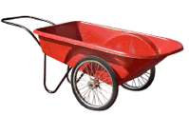




đơn giản, màu đỏ, mạnh mẽ, có bánh xe
Nhu cầu của khách hàng
Mô tả nhu cầu của khách hàng
Thiết kế đã hiểu như nào
Nhà sản xuất dự kiến sẽ làm gì
Những gì thiết kế đã mô tả
Sản phẩm cuối cùng
CMC UNIVERSITY 2024

Slide 4
TẦM QUAN TRỌNG CỦA QUẢN LÝ PHẠM VI DỰ ÁN
  Đối với một nhà quản lý dự án , việc quản lý kỳ vọng của các bên liên quan và khách hàng là một trong những nhiệm vụ đầy thách thức nhất. Với phạm vi dự án xác định, các nhà quản lý có thể dễ dàng đi đúng hướng và đảm bảo rằng tất cả các thời hạn đều được tuân thủ trong suốt vòng đời của dự án.
  Việc quản lý phạm vi dự án được xác định rõ ràng sẽ giúp tránh các vấn đề thường gặp như:
  Yêu cầu thay đổi liên tục
  Xoay hướng dự án khi bạn đã đi được nửa chặng đường
  Nhận ra rằng kết quả cuối cùng không như mong đợi
  Xem xét lại ngân sách đã thảo luận
  Chậm tiến độ dự án
  Quản lý phạm vi dự án hiệu quả cung cấp ý tưởng rõ ràng về thời gian, lao động và chi phí liên quan đến dự án. Nó giúp phân biệt giữa những gì cần thiết và những gì không cần thiết để hoàn thành dự án. Phạm vi trong quản lý dự án cũng thiết lập các yếu tố kiểm soát của dự án để giải quyết các yếu tố có thể thay đổi trong suốt vòng đời dự án.
CMC UNIVERSITY 2024

Slide 5


1. GIỚI THIỆU PHẠM VI DỰ ÁN
Project scope
“refers to the size of the project being completed. The size is measured in terms of project quality, complexity, quantity or magnitude of deliverable(s), detail, number of features and the capacity of the deliverable (such as the number of users a software can support)”
  Phạm vi dự án là định nghĩa về kết quả cuối cùng hoặc nhiệm vụ của dự án – một sản phẩm hoặc dịch vụ dành cho khách hàng – theo các điều khoản cụ thể, hữu hình và có thể đo lường được.
  “Các quy trình cần thiết để đảm bảo rằng dự án bao gồm tất cả các công việc cần thiết và chỉ những công việc cần thiết để hoàn thành dự án thành công”
  Trả lời câu hỏi – “Cuối cùng, dự án sẽ tạo ra sản phẩm gì”.
Thời gian
Phạm vi
Chi phí
Ba ràng buộc của quản lý dự án
CMC UNIVERSITY 2024

Slide 6
GIỚI THIỆU PHẠM VI DỰ ÁN
Tại sao quản lý phạm vi?
Không thể quản lý lịch trình và ngân sách nếu phạm vi nằm ngoài tầm kiểm soát
Tài liệu phạm vi được sử dụng để quản lý kỳ vọng
Phạm vi
Thành phần phạm vi của tam giác đề cập đến quy mô của dự án đang được hoàn thành. Quy mô được đo lường theo chất lượng dự án, độ phức tạp, số lượng hoặc quy mô của sản phẩm, chi tiết, số lượng tính năng và khả năng của sản phẩm (chẳng hạn như số lượng người dùng mà phần mềm có thể hỗ trợ). Phải tránh tình trạng mở rộng phạm vi không được quản lý và không mong muốn —một sự gia tăng tiêu cực trong các yêu cầu của dự án—để giữ cho chi phí và thời gian của dự án được kiểm soát.
Một số lựa chọn ví dụ giúp cân bằng phạm vi bao gồm:
  Thêm hoặc loại bỏ tài nguyên
  Sử dụng kế hoạch quản lý thay đổi để kiểm soát phạm vi
  Cắt giảm các nhiệm vụ dễ làm để dành chỗ cho các nhiệm vụ ưu tiên
  Gia hạn thời hạn của dự án
Thời gian
Phạm vi
Chi phí
CMC UNIVERSITY 2024

Slide 7
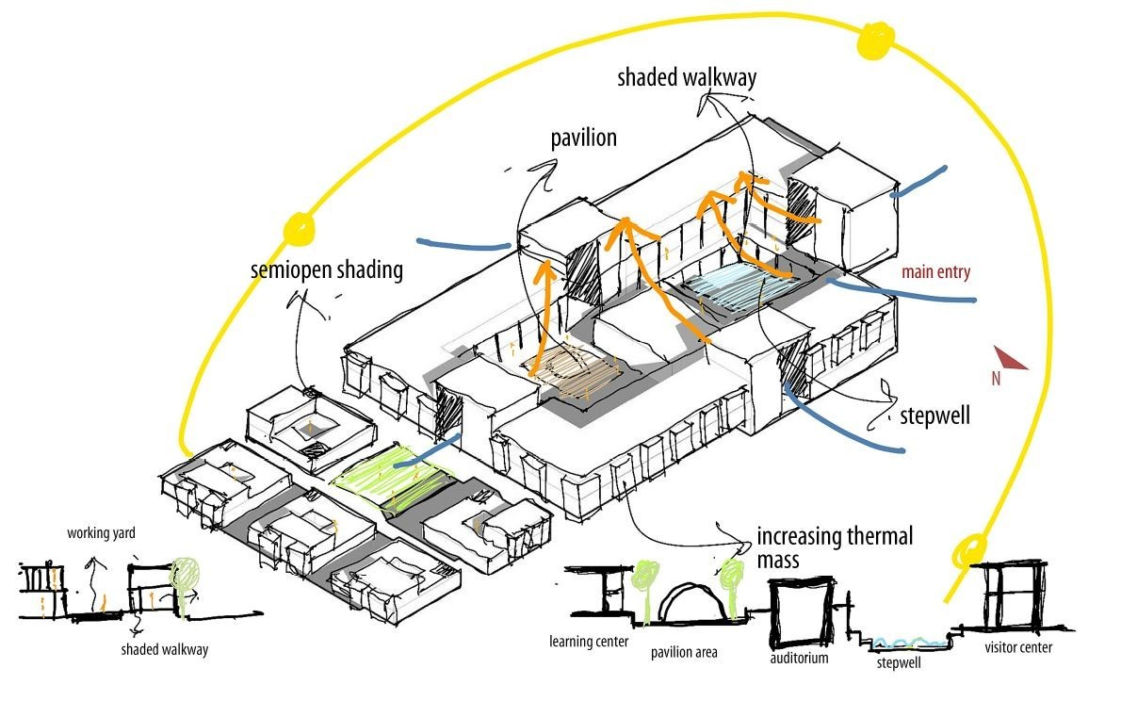
GIỚI THIỆU PHẠM VI DỰ ÁN
Dự án
  “Một nỗ lực tạm thời được thực hiện để tạo ra một sản phẩm, dịch vụ hoặc kết quả độc đáo”
      — PMBOK®​
Conceptual Development
Quá trình giải quyết các mục tiêu của dự án bằng cách tìm ra cách tốt nhất để đáp ứng
  Các bước chính:
  Phát biểu vấn đề & nhu cầu
  Thu thập yêu cầu
  Thu thập thông tin
  Các hạn chế
  Phân tích các giải pháp thay thế
  Mục tiêu của dự án
  Tình huống kinh doanh (Business case)
CMC UNIVERSITY 2024

Slide 8
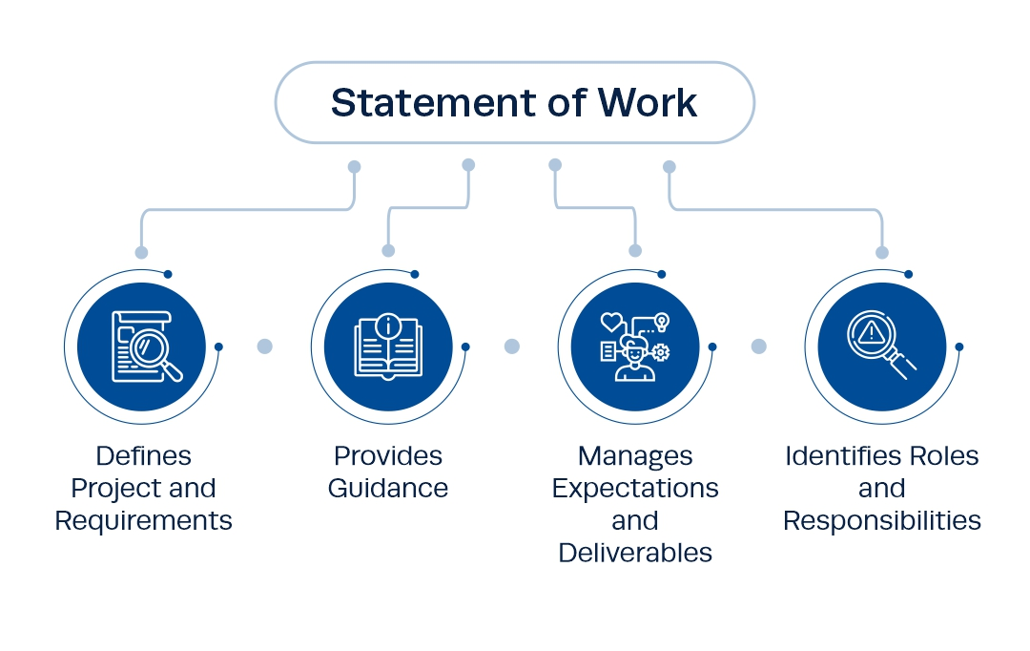
GIỚI THIỆU PHẠM VI DỰ ÁN
Dự án
  “Một nỗ lực tạm thời được thực hiện để tạo ra một sản phẩm, dịch vụ hoặc kết quả độc đáo”
      — PMBOK®​
Tuyên bố về thành phần công việc (SOW)
SOW là bản mô tả chi tiết về công việc cần thực hiện cho một dự án.
SOW hiệu quả bao gồm:
  Giới thiệu và bối cảnh (dự án & yêu cầu)
  Mô tả kỹ thuật của dự án
  Vai trò và trách nhiệm
  Dòng thời gian và các mốc quan trọng
CMC UNIVERSITY 2024

Slide 9
GIỚI THIỆU PHẠM VI DỰ ÁN
Dự án
  “Một nỗ lực tạm thời được thực hiện để tạo ra một sản phẩm, dịch vụ hoặc kết quả độc đáo”
      — PMBOK®​
Tuyên bố về thành phần công việc (SOW)
  Nền tảng
  Mục tiêu
  Phạm vi
  Nhiệm vụ hoặc yêu cầu
  Tiêu chí lựa chọn
  Giao phẩm (Deliverables) hoặc Lịch trình sản xuất (Delivery Schedule)
  Bảo mật
  Thời gian thực hiện
CMC UNIVERSITY 2024

Slide 10
GIỚI THIỆU PHẠM VI DỰ ÁN
Dự án
  “Một nỗ lực tạm thời được thực hiện để tạo ra một sản phẩm, dịch vụ hoặc kết quả độc đáo”
      — PMBOK®​
Hiến chương dự án (Project Charter)
Một tài liệu cho phép người quản lý dự án khởi xướng và thực hiện dự án.
Một văn bản do người khởi xướng hoặc nhà tài trợ dự án ban hành chính thức phê chuẩn sự tồn tại của dự án và cho phép người quản lý dự án bắt đầu áp dụng các nguồn lực của tổ chức vào các hoạt động của dự án. Điều lệ dự án được tạo ra sau khi các nhà tài trợ dự án đã xác minh rằng có:
  một tình huống kinh doanh cho dự án (a business case for the project)
  các yếu tố của dự án được nắm rõ (elements of project are understood)
  thông tin cụ thể của công ty cho dự án đã được áp dụng (company-specific information for the project has been applied)
Thể hiện sự chấp thuận chính thức của công ty đối với dự án
CMC UNIVERSITY 2024

Slide 11
GIỚI THIỆU PHẠM VI DỰ ÁN
Tuyên bố phạm vi dự án
Tuyên bố phạm vi dự án ghi lại toàn bộ phạm vi, bao gồm phạm vi dự án và sản phẩm
  Phạm vi dự án bao gồm phạm vi sản phẩm cộng với công việc cần thiết để tạo ra sản phẩm: bất kỳ hoạt động nào liên quan đến dự án, chẳng hạn như cung cấp tài liệu và đào tạo
  Phạm vi sản phẩm bao gồm các yêu cầu chức năng và phi chức năng cho sản phẩm dự án cuối cùng
Tuyên bố phạm vi dự án cung cấp sự hiểu biết chung về phạm vi dự án giữa các bên liên quan của dự án
Tuyên bố phạm vi dự án có thể chứa các loại trừ phạm vi rõ ràng có thể giúp quản lý kỳ vọng của bên liên quan
  Điều này có thể ngăn chặn dự án đi chệch khỏi tầm nhìn ban đầu trong tất cả các phương pháp luận của dự án: tuần tự, lặp lại/gia tăng và thích ứng/linh hoạt
Nội dung tuyên bố phạm vi dự án bao gồm:
  Mô tả phạm vi sản phẩm. Từng bước xây dựng các đặc điểm của sản phẩm được mô tả trong điều lệ dự án và các yêu cầu
  Tiêu chí chấp nhận sản phẩm. Điều kiện cần thiết để chấp nhận sản phẩm giao
  Các sản phẩm dự án. Các sản phẩm bao gồm cả sản phẩm đầu ra và sản phẩm đầu ra của dự án, chẳng hạn như báo cáo dự án và tài liệu
  Loại trừ dự án. Xác định những gì bị loại trừ khỏi dự án
  Ràng buộc của dự án. Liệt kê và mô tả mọi thứ hạn chế các lựa chọn của nhóm dự án, chẳng hạn như ngân sách, lịch trình áp đặt, mốc quan trọng, v.v.
  Giả định của dự án. Liệt kê và mô tả bất kỳ điều gì được cho là đúng liên quan đến phạm vi và tác động nếu chúng được chứng minh là sai
CMC UNIVERSITY 2024

Slide 12
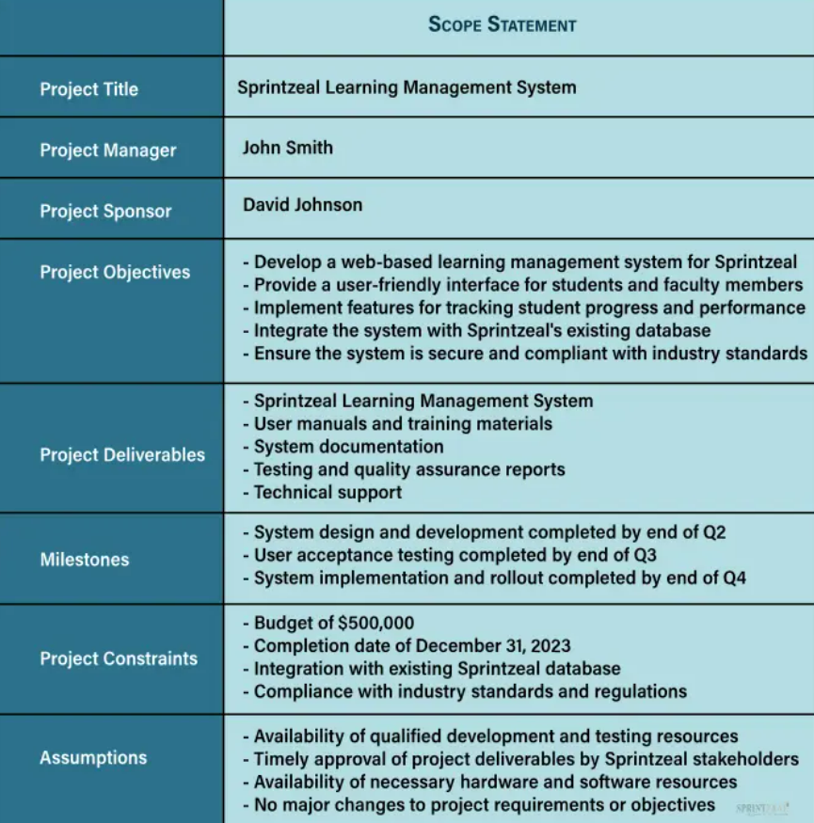
GIỚI THIỆU PHẠM VI DỰ ÁN
Tuyên bố phạm vi
Thiết lập tiêu chí mục tiêu của dự án bao gồm:
  Chi phí
  Lịch trình
  Hiệu suất
  Sản phẩm giao
  Các đầu mối xem xét và phê duyệt
CMC UNIVERSITY 2024

Slide 13
2. QUY TRÌNH QUẢN LÝ PHẠM VI DỰ ÁN
“project scope management defines and controls what is and is not part of the project work”
Nhóm quy trình | Quy trình quản lý | Đầu ra chính
Kế hoạch | P1: Quản lý phạm vi kế hoạch | Scope Management Plan Requirement Management Plan
 | P2: Thu thập yêu cầu | Req. Documentation Req. Traceability Matrix
 | P3: Xác định phạm vi | Project Scope Statement Project Docs Update
 | P4: Tạo WBS | Scope Baseline Project Docs Update
Giám sát & Kiểm soát | MC1: Xác nhận phạm vi | Accept Deliverables Change Requests Work Performance Info
 | MC2: Phạm vi kiểm soát | Change Requests Project Management Plan Updates Org, Process Asset Updates
CMC UNIVERSITY 2024

Slide 14
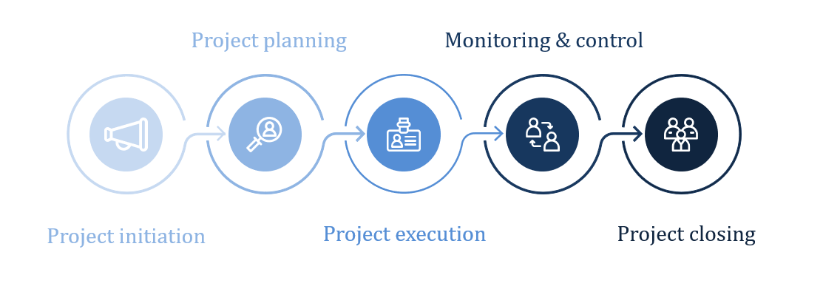
3. QUẢN LÝ PHẠM VI DỰ ÁN - KHỞI TẠO
GIAI ĐOẠN KHỞI ĐẦU
  Nhà tài trợ dự án đã được xác định
  Phạm vi và mục tiêu được xác định
  Mối quan hệ với mục tiêu của tổ chức là chìa khóa
  Ngân sách đã được phê duyệt
  Các tuyên bố chung được đưa ra về rủi ro, cách tiếp cận, mốc thời gian
  Các bên liên quan được xác định
  Quản lý dự án được chỉ định
  Vào cuối giai đoạn, điều lệ dự án được phê duyệt là sự chấp thuận để tiến hành giai đoạn lập kế hoạch
CMC UNIVERSITY 2024

Slide 15
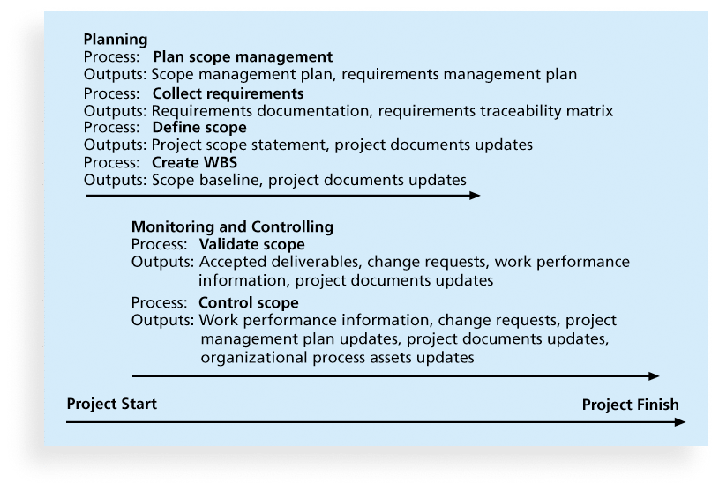
QUẢN LÝ PHẠM VI DỰ ÁN - KHỞI TẠO
Dự án
  “Một nỗ lực tạm thời được thực hiện để tạo ra một sản phẩm, dịch vụ hoặc kết quả độc đáo”
      — PMBOK®​
  Phạm vi lập kế hoạch
  Yêu cầu thu thập
  Xác định phạm vi
  Tạo WBS
  Xác nhận phạm vi
  Kiểm soát phạm vi
CMC UNIVERSITY 2024

Slide 16
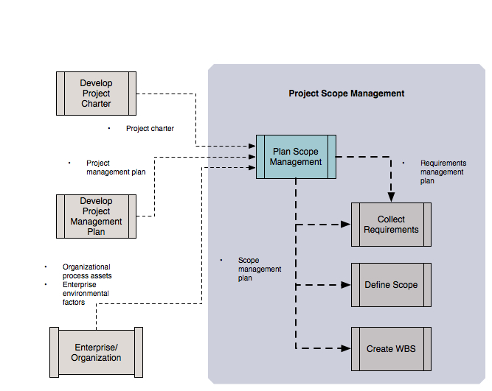
QUẢN LÝ PHẠM VI DỰ ÁN - KHỞI TẠO
Quản lý phạm vi kế hoạch: Sơ đồ luồng dữ liệu
CMC UNIVERSITY 2024

Slide 17
QUẢN LÝ PHẠM VI DỰ ÁN - KHỞI TẠO
Scope management plan
Theo PMBOK 5: “ Kế hoạch quản lý phạm vi có thể chính thức hoặc không chính thức, có khung chung hoặc rất chi tiết, dựa trên nhu cầu của dự án ” .
Các thành phần của kế hoạch quản lý phạm vi bao gồm:
  Quy trình chuẩn bị báo cáo phạm vi dự án chi tiết
  Quy trình cho phép tạo WBS từ tuyên bố phạm vi dự án chi tiết
  Quy trình thiết lập cách WBS sẽ được duy trì và phê duyệt
  Quy trình chỉ rõ cách thức chấp nhận chính thức các sản phẩm dự án đã hoàn thành sẽ được thực hiện như thế nào
  Quy trình kiểm soát cách xử lý các yêu cầu thay đổi đối với tuyên bố phạm vi dự án chi tiết—quy trình này được liên kết trực tiếp với quy trình Thực hiện Kiểm soát Thay đổi Tích hợp
CMC UNIVERSITY 2024

Slide 18
QUẢN LÝ PHẠM VI DỰ ÁN - KHỞI TẠO
Requirements management plan
Các thành phần của kế hoạch quản lý yêu cầu có thể bao gồm nhưng không giới hạn ở:
  Các hoạt động quản lý yêu cầu sẽ được lập kế hoạch, theo dõi và báo cáo như thế nào
  Các hoạt động quản lý cấu hình như:
  Những thay đổi đối với sản phẩm sẽ được bắt đầu như thế nào
  Tác động sẽ được phân tích như thế nào, chúng sẽ được theo dõi, giám sát và báo cáo như thế nào
  Mức độ ủy quyền cần thiết để chấp thuận những thay đổi này
  Quy trình ưu tiên yêu cầu
  Các metrics sản phẩm sẽ được sử dụng và lý do sử dụng chúng
  Cấu trúc truy xuất nguồn gốc để phản ánh các thuộc tính yêu cầu nào sẽ được nắm bắt trên ma trận truy xuất nguồn gốc
CMC UNIVERSITY 2024

Slide 19
QUẢN LÝ PHẠM VI DỰ ÁN - KHỞI TẠO
Thu thập yêu cầu
Thu thập các yêu cầu ban đầu là bước đầu tiên quan trọng trong việc quản lý các yêu cầu trong suốt quá trình thực hiện dự án
  Trong một dự án lặp đi lặp lại/gia tăng hoặc thích ứng/linh hoạt, việc thu thập yêu cầu tiếp tục trong suốt vòng đời của dự án
  Các loại yêu cầu
  Yêu cầu kinh doanh. Mô tả các nhu cầu cấp cao của toàn bộ tổ chức
  Ví dụ: Tăng 25% lượng mua hàng thương mại điện tử
  Yêu cầu của bên liên quan. Mô tả nhu cầu của một bên liên quan cụ thể, đặc biệt là đối với các bên liên quan bên ngoài
  Ví dụ: Là chủ sở hữu, tôi muốn phát triển một ứng dụng thương mại điện tử
  Yêu cầu chức năng. Mô tả hành vi của sản phẩm
  Ví dụ: Là một khách hàng bán lẻ, tôi muốn có thể mua sắm theo thương hiệu hoặc danh mục sản phẩm trên ứng dụng thương mại điện tử
  Yêu cầu không chức năng. Mô tả các phẩm chất hành vi cần thiết để sản phẩm có hiệu quả
  Ví dụ: Là chủ sở hữu ứng dụng thương mại điện tử, tôi muốn ứng dụng thương mại điện tử có sẵn 99,99% thời gian trong khoảng thời gian 1 năm
  Yêu cầu về chất lượng. Ghi lại điều kiện hoặc tiêu chí cần thiết để xác nhận việc hoàn thành thành công một dự án có thể chuyển giao
  Ví dụ: Là chủ sở hữu ứng dụng thương mại điện tử, tôi muốn nhóm thử nghiệm khách hàng bán lẻ có thể tìm kiếm và tìm thấy sản phẩm theo yêu cầu thành công trong vòng 30 giây
CMC UNIVERSITY 2024

Slide 20
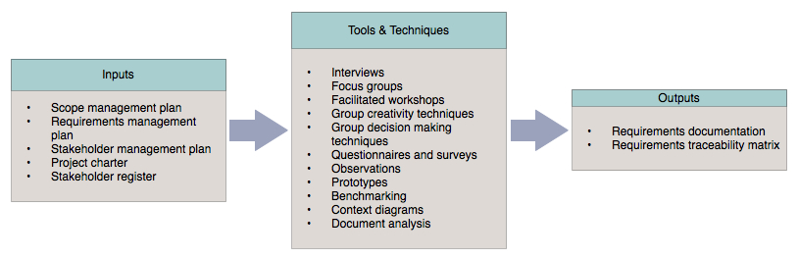
QUẢN LÝ PHẠM VI DỰ ÁN - KHỞI TẠO
Đầu vào, công cụ & kỹ thuật, và đầu ra
CMC UNIVERSITY 2024

Slide 21

4. CẤU TRÚC PHÂN CHIA CÔNG VIỆC (WBS)
Work Breakdown Structure (WBS)
“a deliverable-oriented hierarchical decomposition of the work to be executed by the project team to accomplish the project objectives and create the required deliverables. It organizes and defines the total scope of the project. Each descending level represents an increasingly detailed definition of the project work. The WBS is decomposed into work packages. The deliverable orientation of the hierarchy includes both internal and external deliverables.”.
Cấu trúc phân chia công việc (WBS) là một công cụ quản lý dự án cơ bản thể hiện sự phân chia theo thứ bậc của các dự án. Nó giúp chia nhỏ các hoạt động phức tạp thành các phần dễ quản lý hơn với mục đích quản lý, đánh giá và phân công chúng cho bất kỳ ai trong nhóm.
  Cần phải làm gì
  Khi nào thì bắt đầu và kết thúc
  Ai sẽ làm điều này?
  Việc xác định đúng các hoạt động là điều cần thiết cho “quản lý phạm vi dự án”
CMC UNIVERSITY 2024

Slide 22
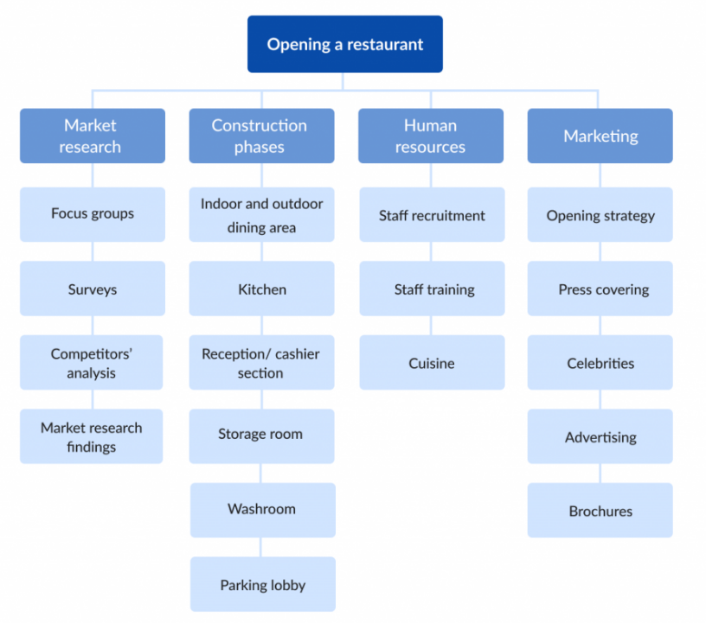
CẤU TRÚC PHÂN CHIA CÔNG VIỆC (WBS)
Một số thuật ngữ thường dùng trong quản lý dự án WBS bao gồm:
Tiêu chí chấp nhận: Các tiêu chuẩn cần đáp ứng để đạt được yêu cầu của khách hàng hoặc các bên liên quan khác
Ngân sách: Chi phí liên quan đến dự án, có thể được chia nhỏ theo các mục tiêu hoặc giai đoạn
Deliverables: Sản phẩm, dịch vụ hoặc kết quả được tạo ra ở các giai đoạn khác nhau của dự án. Ví dụ, trong một dự án thiết kế trang web, một WBS dựa trên deliverables sẽ được cấu trúc xung quanh các deliverables như URL, bố cục và nội dung đã viết
Các mốc quan trọng: Các giai đoạn quan trọng của dự án được xác định trong WBS
Các giai đoạn: Các giai đoạn khác nhau của một dự án. Ví dụ, trong một dự án thiết kế trang web, một WBS theo giai đoạn sẽ được cấu trúc xung quanh những thứ như khám phá, thiết kế và ra mắt, thay vì các mục tiêu cụ thể
Gói công việc là: “…công việc được xác định ở cấp độ thấp nhất của cấu trúc phân chia công việc mà chi phí và thời gian được ước tính và quản lý.”
CMC UNIVERSITY 2024

Slide 23
CẤU TRÚC PHÂN CHIA CÔNG VIỆC (WBS)
Chia nhỏ dự án lớn thành các đơn vị dễ quản lý
  Tổng dự án
  Các dự án phụ
  Các mốc quan trọng (hoàn thành một loạt các gói công việc quan trọng)
  Các hoạt động chính (nhiệm vụ tóm tắt)
  Gói công việc (nhiệm vụ, hoạt động, yếu tố công việc)
Giúp cho
  Xác định tất cả công việc cần phải làm
  Tổ chức công việc một cách hợp lý để có thể lên lịch
  Phân công công việc cho các thành viên trong nhóm
  Xác định các nguồn lực cần thiết
  Truyền đạt những gì cần phải làm
  Tổ chức công việc bằng cách sử dụng các mốc quan trọng
CMC UNIVERSITY 2024

Slide 24
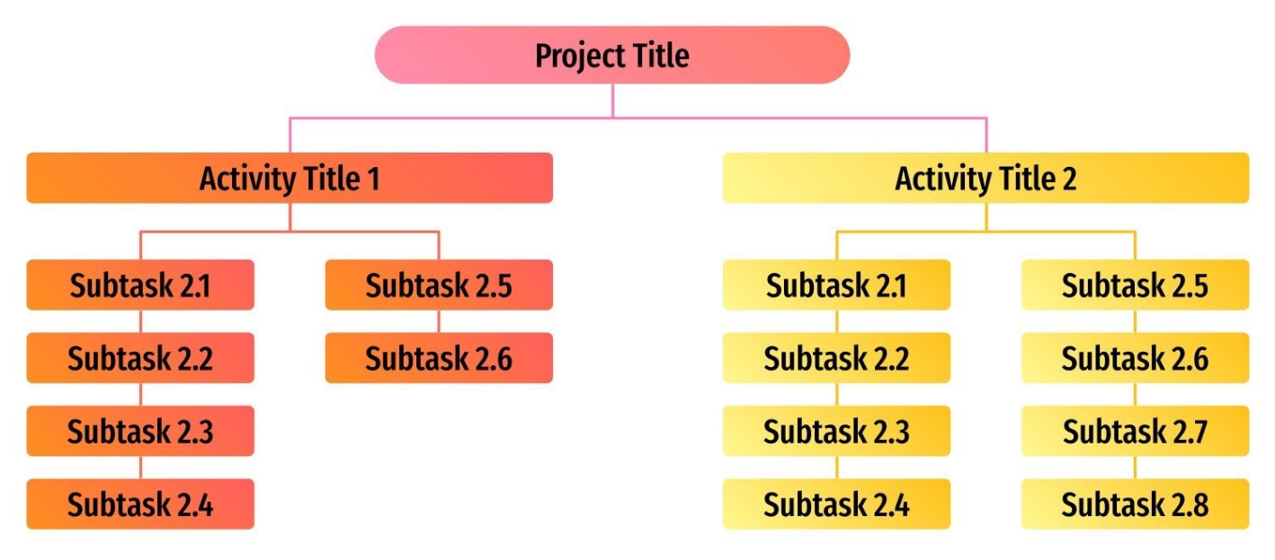
CẤU TRÚC PHÂN CHIA CÔNG VIỆC (WBS)
Lợi ích của WBS
Tại sao phải tạo cấu trúc phân chia công việc?
Cấu trúc phân chia công việc (WBS) là một công cụ có thể được sử dụng cho các dự án, chương trình và thậm chí là các sáng kiến để hiểu công việc cần phải thực hiện để tạo ra thành công một hoặc nhiều sản phẩm. Mục đích của việc tạo WBS:
  Để xác định:
  Chiến lược giải pháp hoặc cách tiếp cận chung
  Chiến thuật thực hiện
  Để hỗ trợ ước tính chính xác hơn về thời gian và chi phí của dự án so với mức có thể thực hiện ở cấp độ dự án
  Để cung cấp cơ sở cho việc ước tính nguồn lực của dự án:
  Hỗ trợ của phòng ban hoặc nhà thầu phụ
  Nhà cung cấp và sản phẩm của họ
  Dịch vụ
  Bất kỳ nguồn tài nguyên nhận dạng nào khác
CMC UNIVERSITY 2024

Slide 25
CẤU TRÚC PHÂN CHIA CÔNG VIỆC (WBS)
Thought process tool
  WBS là một công cụ thiết kế và lập kế hoạch.
  Nó giúp người quản lý dự án và nhóm dự án hình dung chính xác cách thức công việc của dự án có thể được xác định và quản lý hiệu quả.
Architectural design tool
  WBS là hình ảnh về công việc của dự án và cách các mục công việc liên quan đến nhau.
Công cụ lập kế hoạch
  Trong giai đoạn lập kế hoạch, WBS cung cấp cho nhóm dự án bản mô tả chi tiết về dự án dưới dạng tập hợp các hoạt động phải hoàn thành để dự án có thể được hoàn thành.
  Ở mức hoạt động thấp nhất của WBS, chúng ta sẽ ước tính nỗ lực, thời gian đã trôi qua và yêu cầu về nguồn lực; lập lịch trình về thời điểm hoàn thành công việc; ước tính ngày bàn giao và hoàn thành dự án.
Công cụ báo cáo trạng thái dự án.
  WBS được sử dụng như một cấu trúc để báo cáo trạng thái dự án.
  Các hoạt động của dự án được hợp nhất từ dưới lên khi các hoạt động cấp thấp hơn hoàn thành.
  Việc hoàn thành các hoạt động cấp thấp hơn khiến các hoạt động cấp cao hơn chỉ hoàn thành một phần.
  Do đó, WBS xác định các sự kiện quan trọng có thể báo cáo cho ban quản lý cấp cao và khách hàng.
CMC UNIVERSITY 2024

Slide 26
CẤU TRÚC PHÂN CHIA CÔNG VIỆC (WBS)
Sáu tiêu chí để kiểm tra tính hoàn thiện trong WBS
WBS được phát triển như một phần của phiên họp lập kế hoạch chung. Nhưng làm sao bạn biết rằng bạn đã làm đúng? Mỗi hoạt động phải có sáu đặc điểm để được coi là hoàn chỉnh – tức là được phân tích hoàn toàn. Sáu đặc điểm là
  Trạng thái/hoàn thành có thể đo lường được
  Sự kiện bắt đầu/kết thúc được xác định rõ ràng
  Hoạt động có mục tiêu
  Thời gian/chi phí được ước tính dễ dàng
  Thời gian hoạt động nằm trong giới hạn cho phép
  Nhiệm vụ công việc là độc lập
Trạng thái có thể đo lường: Người quản lý dự án có thể yêu cầu trạng thái của một hoạt động tại bất kỳ thời điểm nào trong dự án. Nếu hoạt động đã được xác định đúng, câu hỏi đó sẽ được trả lời dễ dàng.
  Ví dụ: tài liệu của một hệ thống ước tính dài khoảng 300 trang và cần khoảng bốn tháng làm việc toàn thời gian để viết, đây là một báo cáo mà nhà phát triển có thể cung cấp liên quan đến trạng thái: " Tôi đã viết 150 trang, vì vậy tôi đoán là mình đã hoàn thành 50%"
Có giới hạn (Bounded): Mỗi hoạt động phải có sự kiện bắt đầu và kết thúc được xác định rõ ràng. Khi sự kiện bắt đầu đã xảy ra, công việc có thể bắt đầu trên hoạt động. Sản phẩm có thể bàn giao rất có thể là sự kiện kết thúc báo hiệu công việc đã kết thúc trên hoạt động.
CMC UNIVERSITY 2024

Slide 27
CẤU TRÚC PHÂN CHIA CÔNG VIỆC (WBS)
Sáu tiêu chí để kiểm tra tính hoàn thiện trong WBS
WBS được phát triển như một phần của phiên họp lập kế hoạch chung. Nhưng làm sao bạn biết rằng bạn đã làm đúng? Mỗi hoạt động phải có sáu đặc điểm để được coi là hoàn chỉnh – tức là được phân tích hoàn toàn. Sáu đặc điểm là
  Trạng thái/hoàn thành có thể đo lường được
  Sự kiện bắt đầu/kết thúc được xác định rõ ràng
  Hoạt động có mục tiêu
  Thời gian/chi phí được ước tính dễ dàng
  Thời gian hoạt động nằm trong giới hạn cho phép
  Nhiệm vụ công việc là độc lập
Deliverable
  Kết quả của việc hoàn thành công việc tạo nên hoạt động là tạo ra được sản phẩm.
  Sản phẩm bàn giao là dấu hiệu hữu hình cho thấy hoạt động đã hoàn thành.
  Đây có thể là chữ ký phê duyệt của người quản lý, một sản phẩm hoặc tài liệu vật lý.
Ước tính chi phí/thời gian
  Mỗi hoạt động phải có thời gian và chi phí ước tính để hoàn thành.
  Có thể thực hiện điều này ở cấp độ phân tích thấp nhất trong WBS cho phép bạn tổng hợp lên các cấp độ cao hơn và tổng chi phí dự án cũng như ngày hoàn thành.
CMC UNIVERSITY 2024

Slide 28
CẤU TRÚC PHÂN CHIA CÔNG VIỆC (WBS)
Sáu tiêu chí để kiểm tra tính hoàn thiện trong WBS
WBS được phát triển như một phần của phiên họp lập kế hoạch chung. Nhưng làm sao bạn biết rằng bạn đã làm đúng? Mỗi hoạt động phải có sáu đặc điểm để được coi là hoàn chỉnh – tức là được phân tích hoàn toàn. Sáu đặc điểm là
  Trạng thái/hoàn thành có thể đo lường được
  Sự kiện bắt đầu/kết thúc được xác định rõ ràng
  Hoạt động có mục tiêu
  Thời gian/chi phí được ước tính dễ dàng
  Thời gian hoạt động nằm trong giới hạn cho phép
  Nhiệm vụ công việc là độc lập
Hoạt động độc lập
  Điều quan trọng là mỗi hoạt động phải độc lập. Khi công việc đã bắt đầu trên hoạt động, nó có thể tiếp tục hợp lý mà không bị gián đoạn và không cần thêm thông tin hoặc đầu vào cho đến khi hoạt động hoàn tất.
  Mặc dù một hoạt động có thể được lên lịch vào những thời điểm khác nhau dựa trên sự sẵn có của nguồn lực.
CMC UNIVERSITY 2024

Slide 29
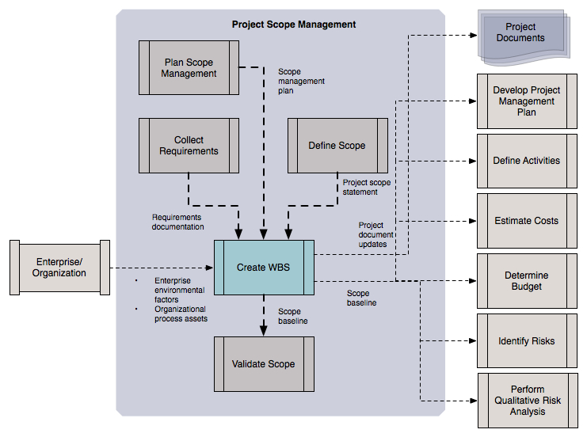
CẤU TRÚC PHÂN CHIA CÔNG VIỆC (WBS)
CMC UNIVERSITY 2024

Slide 30
CẤU TRÚC PHÂN CHIA CÔNG VIỆC (WBS)
Hoạt động phân rã (Decomposition activities)
  Xác định và phân tích các sản phẩm và công việc liên quan
  Tuyên bố phạm vi dự án cung cấp cơ sở cho lần lặp đầu tiên của việc xác định sản phẩm bàn giao
  Cấu trúc và tổ chức WBS theo hệ thống phân cấp cấp cao phù hợp
  Đối với các dự án CNTT sử dụng mô hình phát triển hệ thống lặp, hệ thống phân cấp giai đoạn/lặp lại/ngành phù hợp nhất với quy trình SDLC
  Lưu ý rằng một trong những nguyên tắc trong quy trình SDLC lặp đi lặp lại là ' Quản lý dự án ' – tại đây có thể nhập các quy trình quản lý dự án phù hợp
  Phân tích các cấp độ WBS cao hơn thành các thành phần chi tiết cấp độ thấp hơn
  Nếu phù hợp, các mục tiêu lớn hơn có thể được phân chia thành các mục tiêu nhỏ hơn, cho đến tận cấp độ gói công việc
  Phát triển và chỉ định mã nhận dạng cho các thành phần WBS
  Lưu ý rằng mỗi mục trong WBS đều có một mã định danh duy nhất (mã hoặc mã định danh tài khoản) và một mã WBS
  Mã định danh duy nhất không thay đổi nếu một thành phần được di chuyển trong cấu trúc WBS; tuy nhiên, mã WBS sẽ thay đổi
  Xác minh rằng lượng phân chia công việc là cần thiết và đủ
  Điều này có thể được dịch thành một khái niệm đơn giản: nguyên tắc ' vừa phải '
  Nguyên tắc đúng đắn nêu rằng không cần phân tích thêm nữa - nó sẽ quá chi tiết - và bất kỳ phân tích ít hơn sẽ quá thô.
  Phân tích không đủ dẫn đến giảm khả năng lập kế hoạch, quản lý và kiểm soát công việc
  Sự phân hủy quá mức dẫn đến lãng phí công sức và giảm hiệu quả
CMC UNIVERSITY 2024

Slide 31
CẤU TRÚC PHÂN CHIA CÔNG VIỆC (WBS)
Xác nhận WBS
  Tất cả các yếu tố chính đã được xác định ở cấp cao nhất chưa?
  Phân tích thành các thành phần có thể đo lường được?
  Có cần thiết phải có vật dụng ở cấp độ thấp hơn không? Bao gồm tất cả?
  Các bên liên quan có đồng ý rằng WBS là thỏa đáng không?
  Các yếu tố có thể được lên lịch, lập ngân sách và phân công cho một đơn vị chịu trách nhiệm không?
  Quá nhiều hoặc quá ít khả năng hiển thị và kiểm soát?
  Báo cáo tình hình có thể được tạo ở mọi cấp độ không?
CMC UNIVERSITY 2024

Slide 32
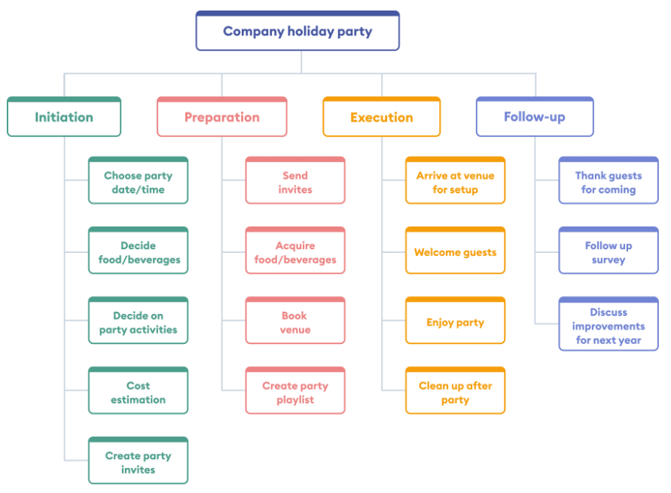
CẤU TRÚC PHÂN CHIA CÔNG VIỆC (WBS)
Dự án
  “Một nỗ lực tạm thời được thực hiện để tạo ra một sản phẩm, dịch vụ hoặc kết quả độc đáo”
      — PMBOK®​
Ví dụ WBS
CMC UNIVERSITY 2024

Slide 33
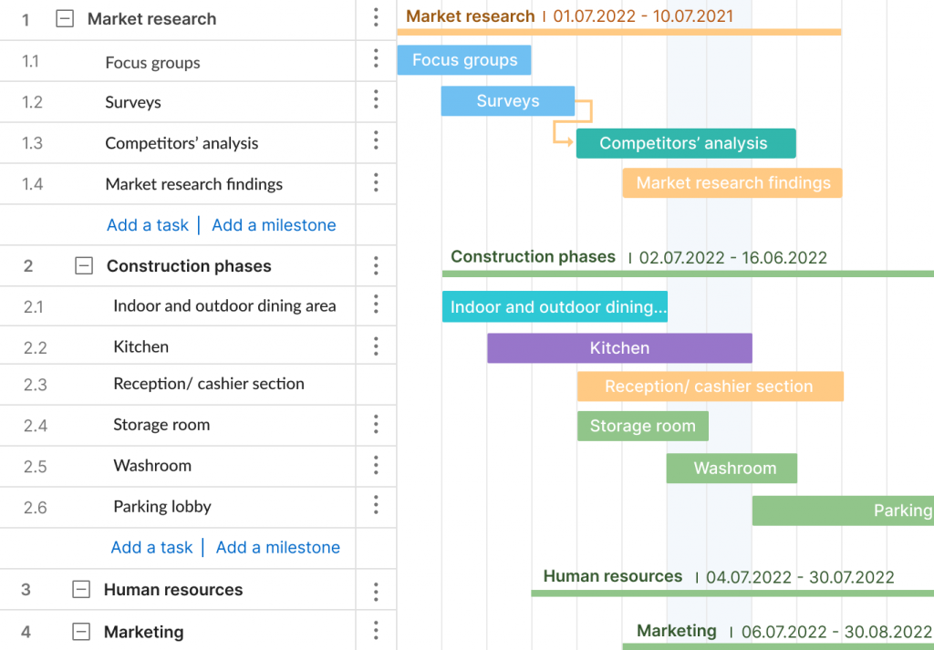
CẤU TRÚC PHÂN CHIA CÔNG VIỆC (WBS)
Dự án
  “Một nỗ lực tạm thời được thực hiện để tạo ra một sản phẩm, dịch vụ hoặc kết quả độc đáo”
      — PMBOK®​
Ví dụ WBS (Gantt)
CMC UNIVERSITY 2024

Slide 34
5. KIỂM SOÁT & QUẢN LÝ SỰ THAY ĐỔI PHẠM VI
Phạm vi dự án Quản lý thay đổi
  Phạm vi dự án Quản lý thay đổi phạm vi
Bất kỳ thay đổi nào đối với sản phẩm và/hoặc phạm vi dự án phải tuân theo một quy trình chính thức. Quy trình này phải kết thúc bằng sự chấp thuận chính thức về thay đổi của các bên liên quan khác nhau.
Yêu cầu thay đổi có thể là kết quả của:
  Một sự kiện bên ngoài ( ví dụ: Thay đổi trong quy định của chính phủ)
  Một lỗi hoặc thiếu sót trong việc xác định phạm vi của sản phẩm (thêm quy định về hệ thống lỗi).
  Một lỗi trong việc xác định phạm vi của dự án (thiếu kiểm tra)
  Một sự thay đổi có giá trị gia tăng (cơ hội tích cực)
  Một phản ứng đối với rủi ro đã xác định
Thay đổi trong phạm vi
giữa dự án
Ước tính kém trong giai đoạn lập kế hoạch
41%
39%
CMC UNIVERSITY 2024

Slide 35
XIN CẢM ƠN!
Chương II: Quản lý phạm vi dự án CNTT
Giảng viên:

